Slide 1
Установка плагинов BOS для iikoFront и iikoRMS
Андрей Николаев
Александр Баландин

Slide 2
Программа обучения
Основные термины и что должен знать каждый технарь
Системные требования для плагинов
Процесс установки и настройки
Типичные проблемы и варианты их решения
Как правильно передать заявку в BOS
Плагины для iikoRMS
Live – внедрение

Slide 3
Основные термины: .NET Framework
Набор готовых библиотек для разработчиков и среда исполнения для программ
Важно знать: максимальная версия .net для windows xp – 4.0.
Требования к windows в 99% случаев вытекают из требований к .net
Программы могут работать лучше, если обновить .net
При разработке, BOS выбирает версию .net, которую будет использовать плагин
В win 10 по умолчанию установлен .net 4.6
Iiko 5.1 и выше работает на .net 4.6.1

Slide 4
Основные термины: лицензии iiko
Любой фронтовый плагин использует лицензию
Важно знать: лицензии в логе cashserver
Важно знать: сообщение фронта о лицензии при ее отсутствии
У каждой лицензии есть номер, который мы выбираем
Названия на портале и в backoffice могут отличаться

Slide 5
Основные термины: сети
Адресация в сетях. IP адрес, DHCP, dynamic/static IP
Порты TCP/UDP
DNS
HTTP
HTTPS

Slide 6
Системные требования
Их нужно выполнить!
Версия системы не ниже Windows 7
Установленный .net framework 4.5.1 или выше (как узнать версию .net)
Версия iiko RMS не ниже 4.3.8
Статический ip-адрес на ГК
Интернет соединение
Наличие saas лицензии iikoFrontPaymentPlugin

Slide 7
Процесс установки
Стоит проверить лог cashserver(или как отмазаться от установки)
Проверяем системные требования
Следуем инструкции (доп действия для запуска)
Качаем плагин на свой ПК
Правим конфиги
Передаем файлы на удаленный компьютер
Подкидываем плагин
Перезапускаем iikoFront
Смотрим логи!

Slide 8
Основные проблемы и пути решения
Ничего не запустилось. Если лога нет обычно нет лицензии
Лицензия есть, но лога все равно нет. Правильно ли вы подкинули плагин? Cashserver?
Нет лога? Можно написать в BOS
Лог появился(УРА!). Есть ошибки при старте?
Читаем ошибку. Пытаемся подумать кто виноват. Все требования выполнены?
Если считаете, что виноват разработчик – пишем в BOS

Slide 9
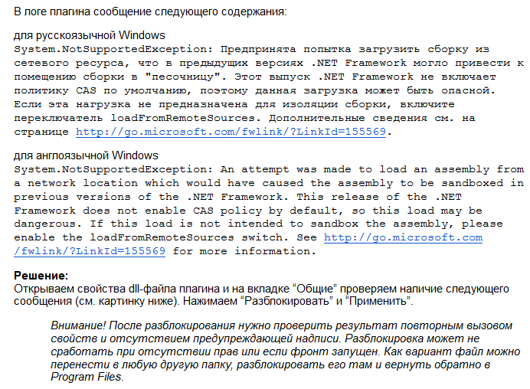
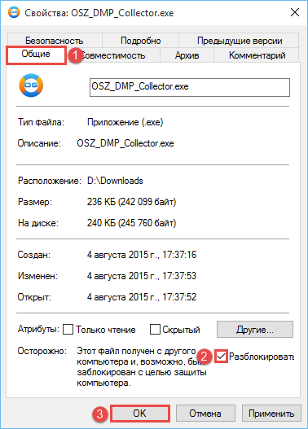
Основные проблемы и пути решения

Slide 10
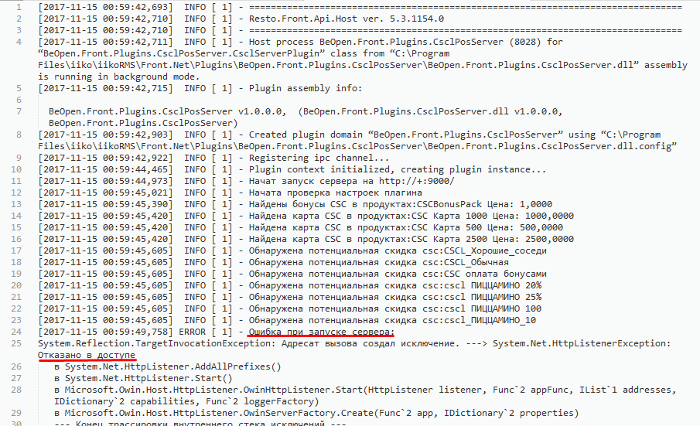
Основные проблемы и пути решения

Slide 11
Основные проблемы и пути решения
[2017-11-15 01:02:20,768] INFO [ 1] - Initialized as V4 plugin.
Вы молодец! Внедрять плагины совсем не страшно.

Slide 12
Регламент передачи заявки в BOS
Посмотрите лог и попробуйте решить сами или дать ответ клиенту, почему такое происходит(не баг, а фича)
Баг… Выключите iikoFront. Откройте диспетчер задач и убедитесь, что все процессы Resto.Front.Api.Host мертвы
Попробуйте воспроизвести ошибку после рестарта
Если ошибку явно видно из лога можно прислать вырезку сразу в слаке напрямую(через сниппет), если непонятно что ответить клиенту
Лог плагина забираем обязательно и кидаем нам
Говорим, при каких действиях происходит проблема
Как найти клиента в RDM или как получить доступ

Slide 13
Коротко о плагинах для iikoRMS/Chain
Их не существует
web-inf-lib-jar-files-allowed=FirstJar.jar, SecondJar.jar
Файлы *.jsp в Server/exploded/service/...
Файлы *.jar в Server/exploded/WEB-INF/lib/ + перезапуск сервера
*.jsp доступны по адресу {url}:{port}/resto/service/...

Slide 14
Возможные ошибки
Сервер не стартует, ругается на web-inf-lib-jar-files-allowed
Сервер не стартует, ругается на какую-то таблицу в БД
При работе плагина ругается на различного рода ошибки (Permission denied, unauthorized, etc.)
Как избежать ошибок?
Просто внимательно следовать приложенной к плагину инструкции.
Быть аккуратным, обновляя сервер.

Slide 15
Live - внедрение
Болтовня ничего не стоит, покажите нам код внедрение!

